Slide 1
KLASSIKOMPLEKT
Gregor Kornav & Tõnis Põld

Slide 2
Mis on klassikomplekt
Mis on üldse klass?
Näiteks klass Koer
Klassid annavad modulaarsust ja struktuuri
Klassikomplekt on mitu omavahel seotud klassi
NT: Arvuti ja info omavahel ühenduses

Slide 3
Näide - Game klassikomplekt
Klassid: World, Player, Item, ItemType, Enemy, Direction
Kasutusel Game2 ja Main klassis

Slide 4
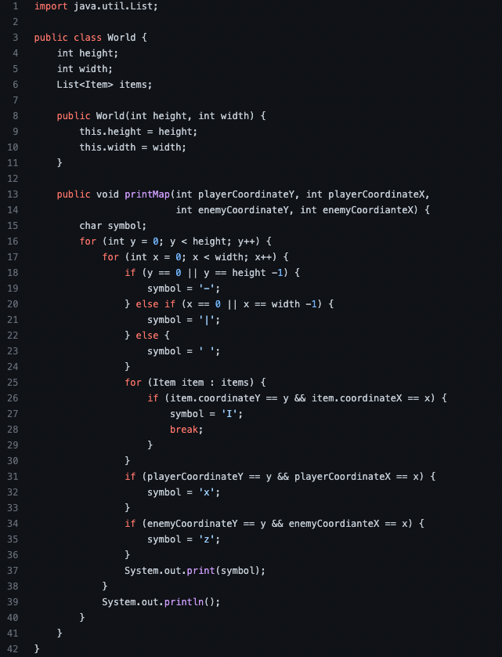
Koodinäide klassist - World
Klass World annab põhja maailmale:
-määrab maailma kõrguse ja laiuse
-maailma ääred “|” ja mängimispind “ “ (tühi)

Slide 5
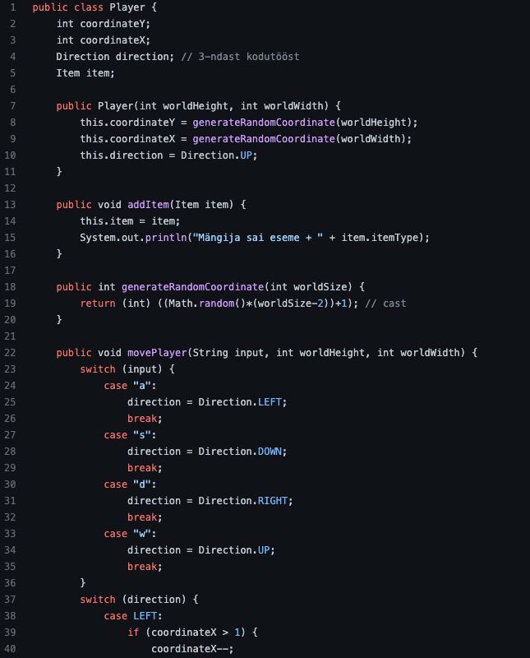
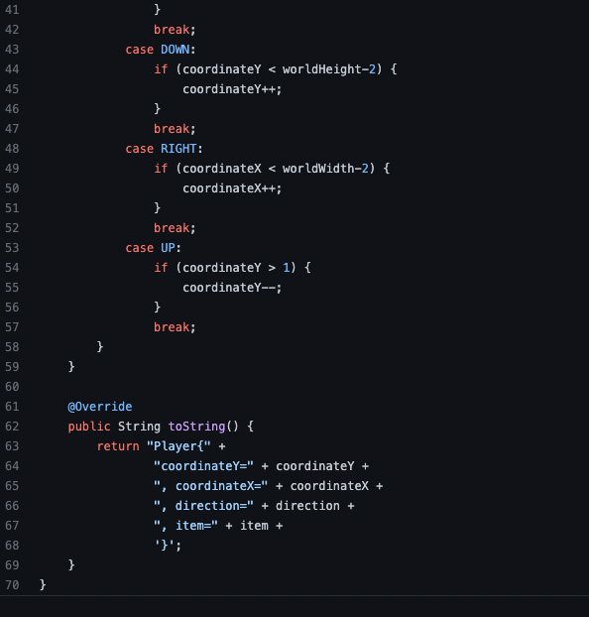
Koodinäide klassist - Player
Klass Player määrab kuidas mängija liigub/asub:

Slide 6
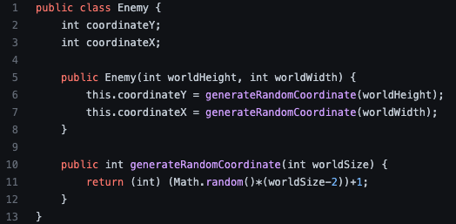
Koodinäide klassist - Enemy
Üks klassidest, Enemy, mis määrab vastase asukoha:

Slide 7

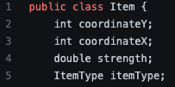
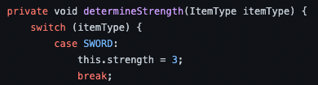

Ülejäänud klassid
Teised klassid täidavad kindlat rolli klassikomplekti sees
Näiteks:
-Klass ItemType (ENUM) määrab mis relvad on -Klass Item aga määrab mis eelmainitud relvadest teevad, kui tugevad on jms

Slide 8
Kokkvõte näidetest
-Klassid on osa komplektist (Klassikomplektist)
-Klassid mängivad oma rolli komplektis

